Slide 3
TIẾT 2

Slide 5
Bạn nhỏ đã hỏi mẹ rằng: Em bé từ đâu đến.

Slide 6
Trong khổ thơ đầu, bạn nhỏ đã tả em mình: Nụ cười như tia nắng, bàn tay như nụ hoa, bước chân đi lẫm chẫm, tiếng cười vang sân nhà.

Slide 7
Em hiểu Nụ cười như tia nắng/ Bàn tay như nụ hoa là thế nào?
Nụ cười như tia nắng là nụ cười tươi tắn, rạng rỡ, làm sáng bừng khuôn mặt, khiến người khác cảm thấy vui tươi, ấm áp;
Bàn tay như nụ hoa nghĩa là bàn tay nhỏ nhắn, xinh xắn, đáng yêu.

Slide 8
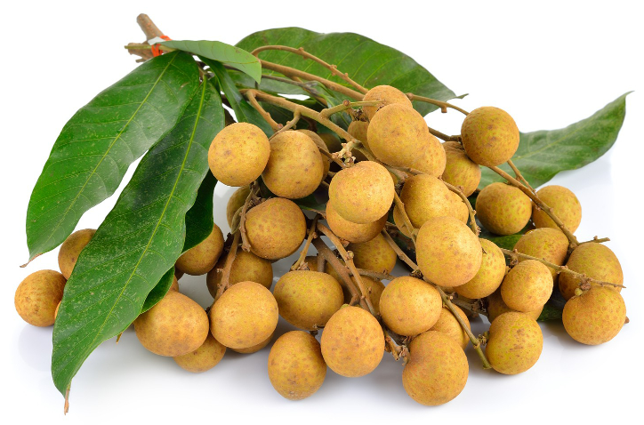
Trong khổ thơ thứ hai và thứ ba, bạn nhỏ đoán em bé từ đâu đến?
ngôi sao
mặt biển
đám mây
nụ hoa
quả nhãn

Slide 9
Em bé mang đến những gì cho gia đình bạn nhỏ?
a. Nắng vàng và biển rộng
b. Tình yêu thương
c. Mây và hoa

Slide 12
Tìm thêm các từ ngữ tả em bé.
M: bụ bẫm.
mũm mĩm, mập mạp, đáng yêu, xinh xắn, dễ thương, tròn trịa, ngây thơ, hồn nhiên,…

Slide 13
Đặt một câu với từ ngữ em tìm được ở bài tập 1.
M: Bé Hà rất bụ bẫm.

